Slide 1
Ügyféltájékoztató
Építési és Közlekedési Minisztérium
Vasúti Hatósági Főosztály
Városi Vasúti Infrastruktúra Osztály
Benda György osztályvezető
2023. november 6.

Slide 2









Hatáskörmegosztás a vasúti infrastruktúra területen
Országos Vasúti Infrastruktúra Osztály (OVIO):
  országos vasút – MÁV, GYSEV
  sajátcélú vasút – iparvágányok
  különleges kötöttpálya – keskeny nyomtávolságú vasút, múzeumvasút, turisztikai hajtány
Városi Vasúti Infrastruktúra Osztály (VVIO):
  közúti vasút (villamos) – BKV, DKV, MVK, SZKT, MÁV
  helyiérdekű vasút – MÁV-HÉV
  felszín alatti vasút (metró) – BKV, MÁV-HÉV
  trolibusz felsővezeték – BKV, DKV, SZKT
  fogaskerekű vasút
  sikló
  kötélpálya
  sífelvonó (felső és alsó kötélvezetésű)

Slide 3
Legfontosabb ágazati jogszabályok
2005. évi CLXXXIII. törvény a vasúti közlekedésről Vtv.
2015. évi CII. törvény a vasútnak nem minősülő egyéb kötöttpályás közlekedésről Egyéb kötöttp. tv.
2016. évi CL. törvény az általános közigazgatási rendtartásról Ákr.
1997. évi LXXVIII. törvény az épített környezet alakításáról és védelméről Étv.
289/2012. (X. 11.) Korm. rendelet a vasúti építmények építésügyi hatósági engedélyezési eljárásainak részletes szabályairól 289
431/2017. (XII. 20.) Korm. rendelet a vasútnak nem minősülő egyéb kötöttpályás közlekedési rendszerekkel kapcsolatos építésügyi hatósági engedélyezési eljárások lefolytatásának részletes szabályairól és egyes kapcsolódó kormányrendeletek módosításáról 431
18/1998. (VII. 3.) KHVM rendelet az Országos Vasúti Szabályzat II. kötetének kiadásáról OVSZ II.
1/1975. (II. 5.) KPM–BM együttes rendelet a közúti közlekedés szabályairól KRESZ
20/1984. (XII. 21.) KM rendelet az utak forgalomszabályozásáról és a közúti jelzések elhelyezéséről
72/2006. (IX. 29.) GKM rendelet a közlekedési hatóság által végzett vasúti hatósági eljárások igazgatási szolgáltatási díjairól Díjrendelet
277/2014. (XI. 14.) Korm. rendelet a vasúti közlekedési hatóság által kiszabható bírság mértékéről és megfizetésének részletes szabályairól Bírságrendelet
26/2003. (IV. 28.) GKM rendelet a kötélvontatású személyszállító vasutakról és az Országos Vasúti Szabályzat III. kötetének kiadásáról OVSZ III.

Slide 4
Eljárások, feladatok
Építésügyi hatósági engedélyezési eljárások
  feltétfüzet alkalmazási engedély
  elvi építési engedély
  vasút építési engedély
  átalakítási, korszerűsítési engedély
  használatbavételi engedély
  ideiglenes használatbavételi engedély
  fennmaradási engedély
  megszüntetési vagy bontási engedély
  üzemszünet engedély
  eltérési engedély
  építésügyi hatósági bejelentési eljárások
  jogutódlás bejelentés eljárás
  forgalomba-helyezési engedély
Egyéb feladatok
engedélyező hatóság megkeresése alapján szakhatósági eljárások
tájékoztató, szakvélemény adása a városi vasutak és a vasútnak nem minősülő egyéb kötöttpálya infrastruktúráját érintő kérdésekben
területfejlesztési koncepciók, valamint a településrendezési tervek véleményezése
jogszabályban meghatározott vasúti és egyéb kötöttpálya infrastruktúra nyilvántartások vezetése
adatszolgáltatási feladatok ellátása
vasútnak nem minősülő kötöttpályás szakértők névjegyzékének kezelése

Slide 5
Ügymeneti jellemzők
2023. január 1. és október 31. közötti ügyek száma :
1. LEZÁRVA | 68
2.B. Határozat kiadása folyamatban ügyintézési időn túl | 3
2.A. Határozat kiadása folyamatban ügyintézési időn belül | 3
4. Hiánypótlási határidőn túl van (dokumentáció nem teljes) | 1
5.B. Második hiánypótlás folyamatban | 1
5.A. Első hiánypótlás folyamatban | 9
6. Szakhatóságra vár | 1
7. Szünetel | 4
9.A. Eljárás megindítva | 12
9.B. Iktatva | 3
Összesen: | 105

Slide 6
Átfutási idők
Az eljárás a kérelemnek az eljáró hatósághoz történő megérkezésének időpontjában indul.
Az ügyintézési határidő az eljárás megindulásának napján kezdődik.
Építési, használatbavételi eljárások határideje:
Általános ügymenet:
Eljárás megindítása 15 nap
Hirdetmény közlésének napja a kifüggesztését követő 15 nap
Hiánypótlási felhívás kiküldése 30 nap
Hiánytalan dokumentáció beérkezésétől számított 4 hónap
Nemzetgazdasági szempontból kiemelt jelentőségű ügy esetében:
Hirdetmény közlésének napja a kifüggesztését követő 5 nap
Hiánytalan dokumentáció beérkezésétől számított 42 nap
Szakhatósági megkeresés, egyéb ügyek esetében: 21 nap

Slide 7
Az engedélyezési eljárások közös szabályai
289/2012. (X. 11.) Korm. rendelet a vasúti építmények építésügyi hatósági engedélyezési eljárásainak részletes szabályairól
6. § (2) A kérelemhez csatolni kell…
(2a) A kérelmezőnek igazolnia kell…
1. melléklet A vasúti építmények építési engedélyezése iránti kérelem tartalmi követelményei
2. melléklet A vasúti építmények használatbavételi engedélyezése iránti kérelem tartalmi követelményei
3. melléklet A vasúti építmények megszüntetési engedélyezése iránti kérelem tartalmi követelményei
4. melléklet Bejelentés köteles tevékenységek
431/2017. (XII. 20.) Korm. rendelet a vasútnak nem minősülő egyéb kötöttpályás közlekedési rendszerekkel kapcsolatos építésügyi hatósági engedélyezési eljárások lefolytatásának részletes szabályairól…
5. § (2) A kérelemhez csatolni kell…
(3), (4)
45. § Az alsó kötélvezetésű sífelvonókra meghatározott eltérések
1. melléklet Az egyéb kötöttp. építmények építési engedélyezési eljárásaiban benyújtandó iratok
2. melléklet Az egyéb kötöttp. építmények használatbavételi eljárásaiban benyújtandó iratok
1. melléklet Az egyéb kötöttp. építmények megszüntetési engedélyezési eljárásaiban benyújtandó iratok

Slide 8
Ügyekkel kapcsolatos főbb problémák
bejelentést csak vasútbiztonsági engedély birtokában lehet tenni
jellemző dokumentációs hiányok
  amennyiben a beruházás fejlesztési közreműködővel történik, a várható üzemeltető és fejlesztési közreműködő közti feladatmegosztásról szóló szerződés megkötésének igazolása
  az érintett közművekkel összefüggésben a közműkezelők részéről adott, 6 hónapnál nem régebbi hozzájárulás
  geotechnikai szakvélemény és terv
  villamos felsővezeték és/vagy térvilágítás elvi kapcsolási vázlata
hiánypótlás nem teljes körű teljesítése -> szüneteltetés kérése célszerű
az eljárás díjának fizetési határideje 8 nap, a hiánypótlásnál jóval rövidebb
előzetes szakhatósági hozzájárulások megléte gyorsítja az eljárást
jogutódlás bejelentése

Slide 9
Előzetes egyeztetésen tisztázható kérdések
  nem engedélyköteles tevékenységek
  vasútbiztonsági engedély birtokában bejelentéssel kezelhető esetek
  meglévő vasúti pálya kísérleti célú átalakítása
  szakhatóságok meghatározása és dokumentációs igényei
  OVSZ II. és III. felmentések, eltérési engedélyek lehetőségei
  feltétfüzetek jóváhagyásának feltételei
  a Vasúti Műszaki Bizottság által kiadott Nemzeti Ajánlások alkalmazása
  egyedi kialakítású létesítmények, helyszíni kötöttségek miatti specialitások
  díj- és költségmentességet élvező ügyek azonosítása és igazolása
  korlátozott szolgáltatási szintű forgalom, ill. építési forgalom lebonyolítása

Slide 10
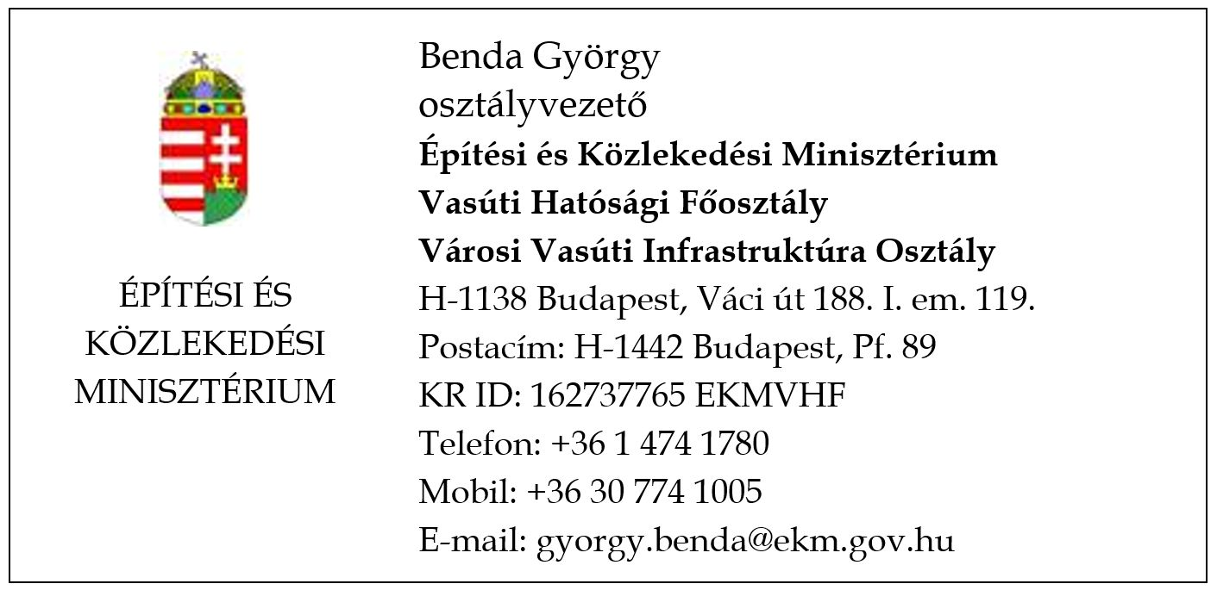
Köszönöm a figyelmet!

